Slide 1
Распределенные системы
Введение

Slide 2
Распределенная система
это набор независимых компьютеров, представляющийся их пользователям единой объединенной системой

Slide 3
Организация РС часто включает в себя дополнительный уровень ПО, находящийся между верхним уровнем, на котором находятся приложения пользователей и нижним уровнем, состоящим из локальных ОС. Такая РС обычно называется системой промежуточного уровня(middleware).

Slide 4
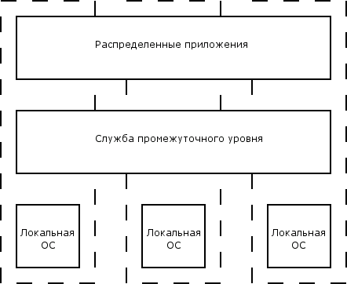
middleware

Slide 5
Задачи распределенных систем
      Соединение пользователей с ресурсами
      Прозрачность
      Открытость
      Масштабируемость

Slide 6
Соединение пользователей с ресурсами
Основная задача РС –
облегчить пользователям доступ к удаленным ресурсам и обеспечить их совместное использование, регулируя этот процесс.

Slide 7
Прозрачность
Эта задача состоит в том, чтобы скрыть от пользователей тот факт, что процессы и ресурсы физически распределены по множеству компьютеров.
Соответственно РС, которые представляются пользователям и пользовательскому ПО в виде единой компьютерной системы, называются прозрачными (transparent).

Slide 8
Прозрачность
Концепция прозрачности применима к различным аспектам РС

Slide 9
Основные аспекты прозрачности
Доступ
Местоположение
Перенос
Смена местоположения
Репликация
Параллельный доступ
Отказ
Сохранность

Slide 10
Открытость
Открытая РС – это система предлагающая службы, вызов которых требует стандартный синтаксис и семантику.
В РС службы обычно определяются через интерфейсы, для которых точно определены имена доступных функций, типы параметров, возвращаемых значений, исключительные ситуации и т.п.

Slide 11
Открытость
Правильное определение интерфейса самодостаточно и нейтрально. Самодостаточность означает, что в нем определено все для реализации интерфейса.
Самодостаточность и нейтральность необходимы для обеспечения переносимости (portability) и способности к взаимодействию (interoperability).

Slide 12
Масштабируемость
по отношению к ее размеру, что означает легкость подключения новых пользователей и ресурсов
географически, т.е. пользователи и ресурсы разнесены в пространстве
в административном смысле, т.е. проста в управлении во множестве административно независимых организаций.

Slide 13
Проблемы масштабируемости
Масштабирование по размеру:
при увеличении числа пользователей или ресурсов узким местом становится централизация служб, данных или алгоритмов

Slide 14
Проблемы масштабируемости по размеру
централизованные службы
централизованные данные
централизованные алгоритмы

Slide 15
Децентрализованные алгоритмы
При проектировании алгоритма следует избегать сбора информации со всей сети для ее последующей раздачи.

Slide 16
Свойства децентрализованных алгоритмов
ни одна из машин не обладает полной информацией о состоянии системы
машины принимают решения на основе локальной информации
сбой на одной машине не вызывает нарушения алгоритма
не требуется предположения о существовании единого времени

Slide 17
Проблемы масштабирования по географии
Обычно используется принцип синхронной связи
Связь в глобальных сетях фактически всегда организуется от точки к точке и поэтому ненадежна
Проблемы централизованных решений

Slide 18
Проблемы административного масштабирования
Основная проблема состоит в конфликте правил, относящихся к использованию ресурсов (и плате за них), управлению и безопасности.

Slide 19
Технологии масштабирования
Сокрытие времени ожидания
Распределение
Репликация

Slide 20
Аппаратные решения
Мультипроцессорные системы
Мультикомпьютерные системы

Slide 21
Мультипроцессорные системы
Шина
Поскольку все процессоры имеют доступ к памяти, то уже при нескольких процессорах шина может быть сильно перегружена. Поэтому каждый процессор имеет свой кэш. В свою очередь кэш порождает проблему согласования.

Slide 22
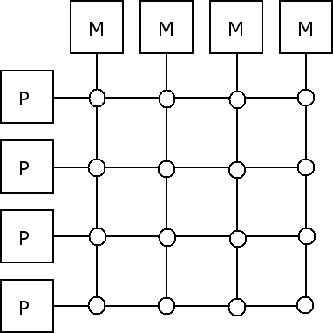
Мультипроцессорные системы
Коммутирующая решетка

Slide 23
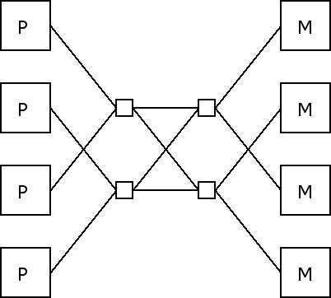
Мультипроцессорные системы
Коммутирующая омега-сеть

Slide 24
Мультипроцессорные системы
Иерархические системы
Например технология NUMA
(NonUniform Memory Access)

Slide 25
Мультикомпьютерные системы
Гомогенные
Гетерогенные

Slide 26
Гомогенные
Соединяющая сеть, использующая единую технологию.
Процессоры также одинаковы и обычно имеют одинаковый объем памяти.
Гомогенные системы часто используются в качестве параллельных, так же как и мультипроцессорные.

Slide 27
Гетерогенные
Гетерогенные мультикомпьютерные системы могут содержать набор компьютеров с различными архитектурами и могут быть объединены различными сетями.

Slide 28
Программные решения
От ПО намного больше, чем от аппаратуры, зависит то, как система будет в конечном итоге выглядеть.
РС очень похожи на традиционные ОС.
Прежде всего они работают как менеджеры ресурсов для существующего аппаратного обеспечения.
Также РС скрывает природу аппаратного обеспечения, предоставляя виртуальную машину для выполнения приложений.

Slide 29
ОС для распределенных компьютеров можно разделить на 2 категории с точки зрения распределенности:
сильно связанные
слабо связанные.

Slide 30
DOS
Сильно связанные ОС называют распределенными ОС - DOS( distributed operating system).

Slide 31
DOS
Такая ОС старается работать с одним, глобальным представлением ресурсов, которыми она управляет и используется для управления мультипроцессорными и гомогенными мультикомпьютерными системами.
Основная цель, как и для обычных ОС, это скрыть тонкости управления аппаратным обеспечением, которое одновременно используется множеством процессов.

Slide 32
DOS
Существует 2 типа распределенных операционных систем:
Мультипроцессорная ОС управляет ресурсами мультипроцессора, в то время как мультикомпьютерая ОС разрабатывается для гомогенных мультикомпьютеров.

Slide 33
Мультипроцессорные ОС
ОС такого типа являются расширением обычных однопроцессорных ОС.
Многопроцессорные ОС нацелены на поддержание высокой производительности конфигураций с несколькими процессорами.
Основная задача таких ОС заключается в обеспечении прозрачности числа процессоров для приложения.

Slide 34
Мультикомпьютерная ОС
Единственно возможным видом связи здесь является передача сообщений.
Каждая машина имеет ядро, которое занимается управлением локальными ресурсами.
Поверх локального ядра лежит уровень ПО общего назначения, реализующий ОС в виде виртуальной машины, поддерживающей параллельную работу над различными задачами (вплоть до абстракции многопроцессорной машины).

Slide 35
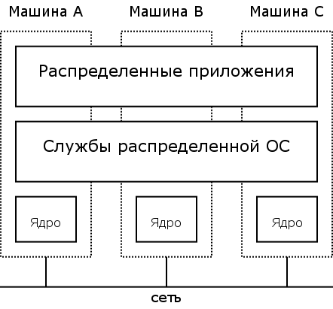
Мультикомпьютерная ОС

Slide 36
Системы с распределенной разделяемой памятью
Один из распространенных подходов – задействовать локальную память одного узла с целью поддержки общего виртуального адресного пространства.
Это приводит к распределенной разделяемой памяти со страничной организацией.

Slide 37
NOS
Слабо связанные сетевые операционные системы – NOS ( network OS)
представляется для пользователя как набор операционных систем, которые работают на локальных компьютерах и предоставляет свои службы для удаленных клиентов.

Slide 38
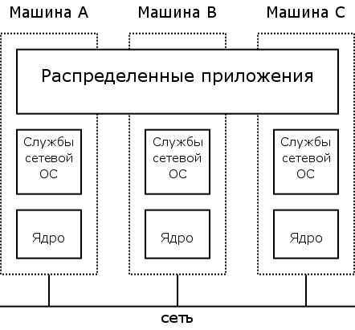
NOS

Slide 39
Программное обеспечение промежуточного уровня
Распределенные ОС не предназначены для управления набором независимых машин, а сетевые ОС не дают представления одной согласованной системы, поэтому для современных распределенных систем вводится дополнительный программный уровень, который назвали программное обеспечение промежуточного уровня.

Slide 40
Основная задача ПОПУ
скрыть разнообразие базовых платформ от приложений.
Для решения этой задачи многие системы промежуточного уровня предоставляют наборы служб и интерфейсов к ним.
При этом не желательно использовать что-либо еще кроме этих наборов.

Slide 41
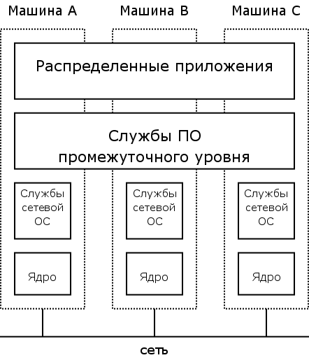
ПОПУ

Slide 42
Модели промежуточного уровня
представление всех объектов в виде файлов
удаленные вызовы процедур
(Remote Procedure Calls, RPC)
модель распределенных объектов
модель распределенных документов (WWW, Lotus)

Slide 43
Службы промежуточного уровня
прозрачность доступа путем предоставления высокоуровневых средств связи
служба именования
средства хранения данных – средства сохранности
средства для распределенных транзакций
средства защиты

Slide 44
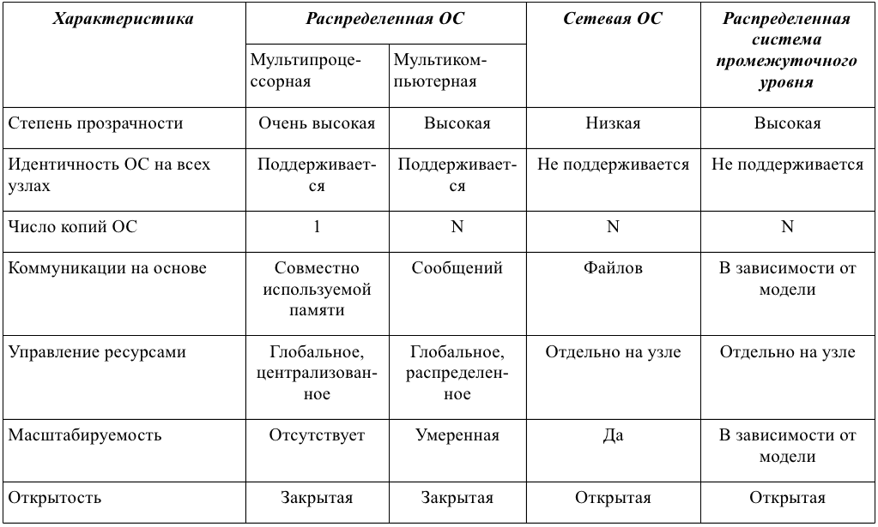
Сравнение РС

